Slide 1
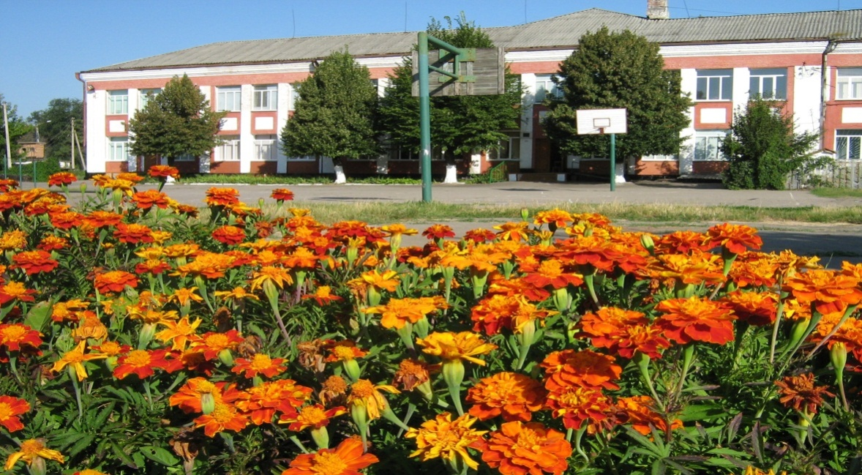
Уманська загальноосвітня школа І-ІІІ ступенів №1 ім. О.С.Пушкіна Уманської міської ради
Черкаської області
.
Проект
«Пишаюся тобою, рідний краю»

Slide 2
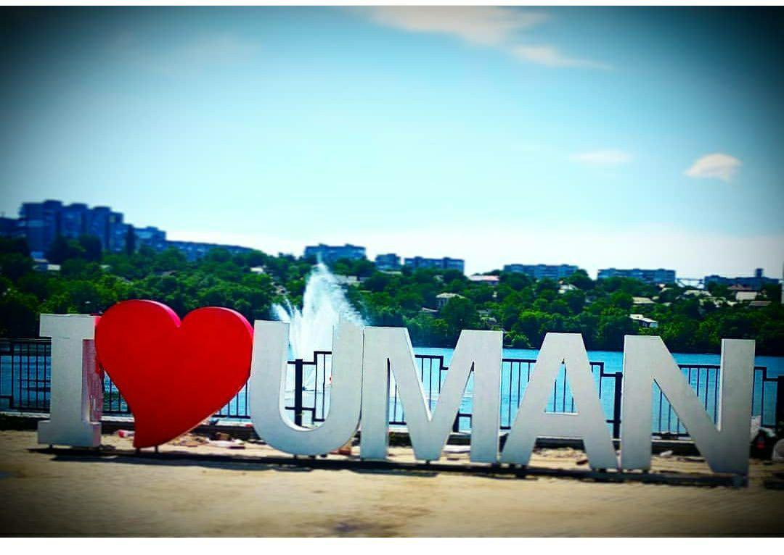
Умань - місто, де на тебе чекають

Slide 3
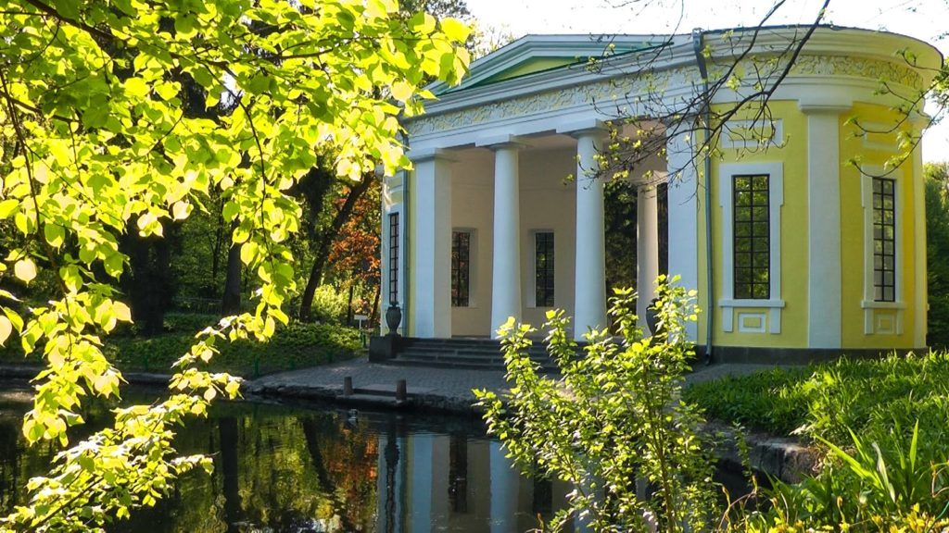
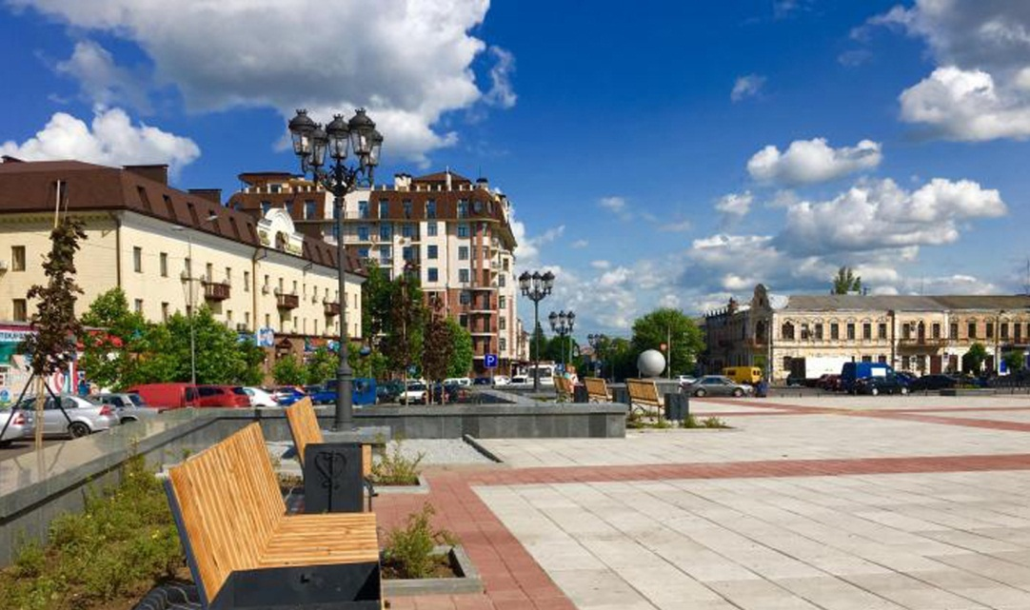
Квітуча Умань славить Україну, Підносить шанобливо до небес,

Slide 4
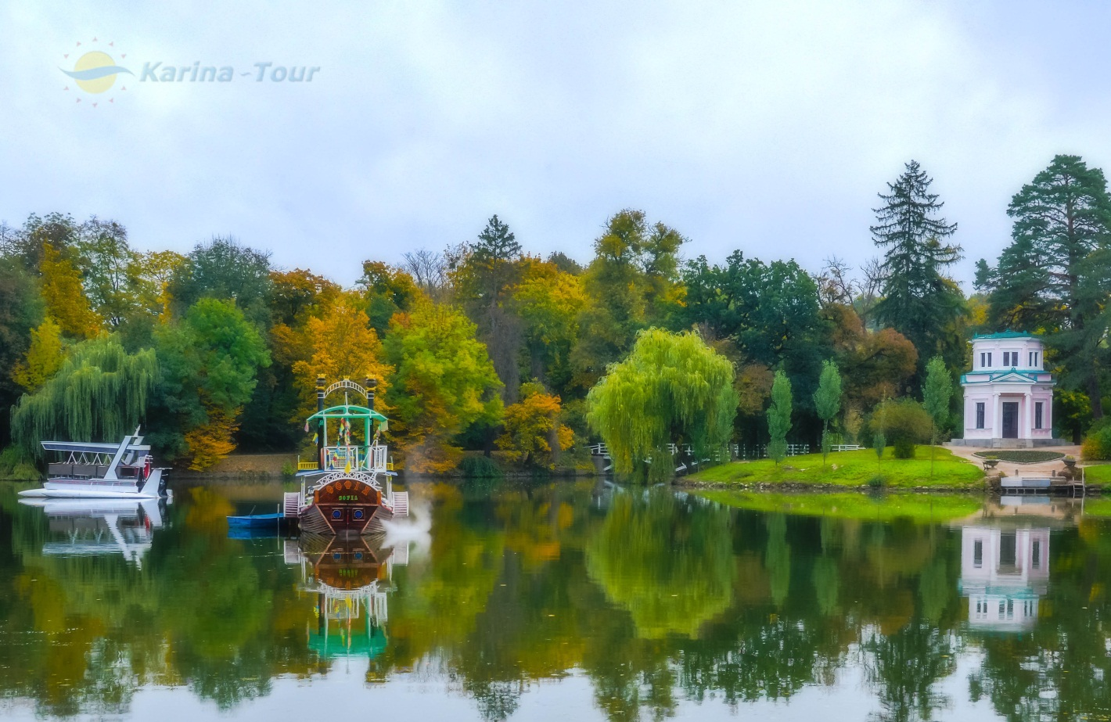
Гордиться тим, що має парк-перлину,
«Софіївку» - це чудо із чудес.

Slide 5
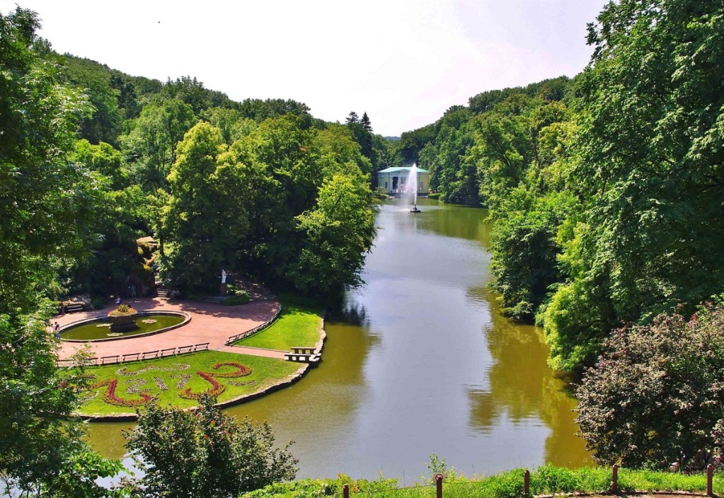
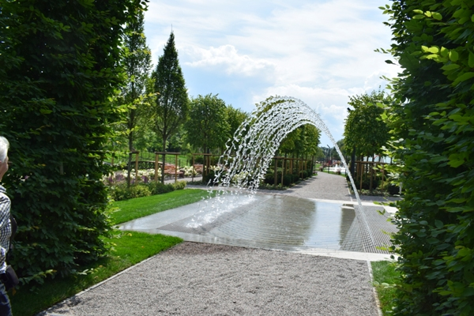
Софіївка – це диво надзвичайне! Дарунок неба i земних митців,

Slide 6
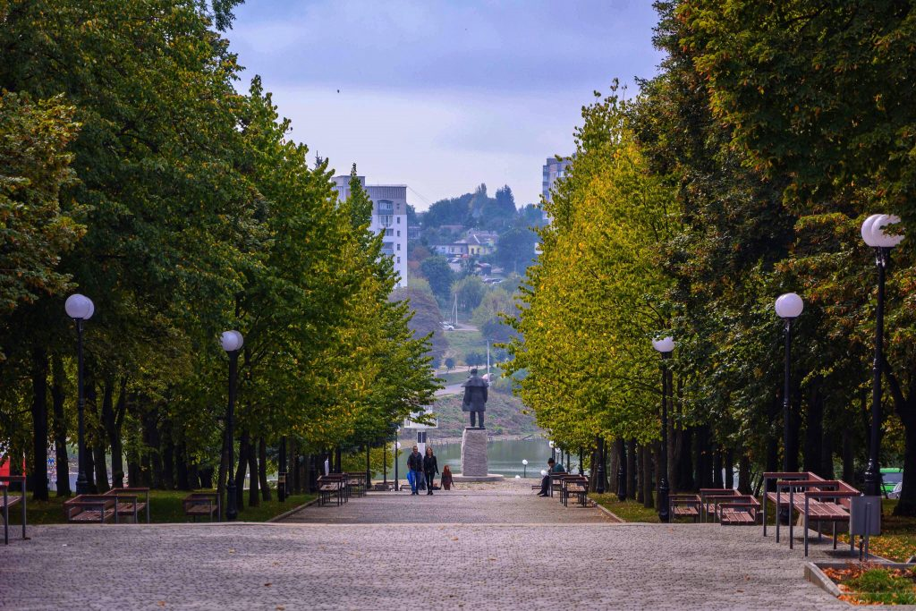
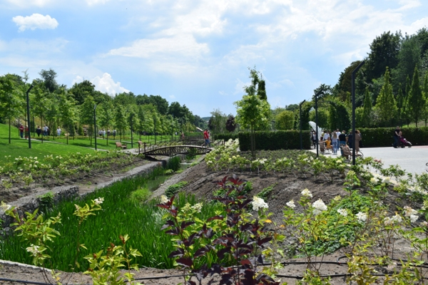
Палкого серця примхою кохання, Природи України солов’їний спів!

Slide 7
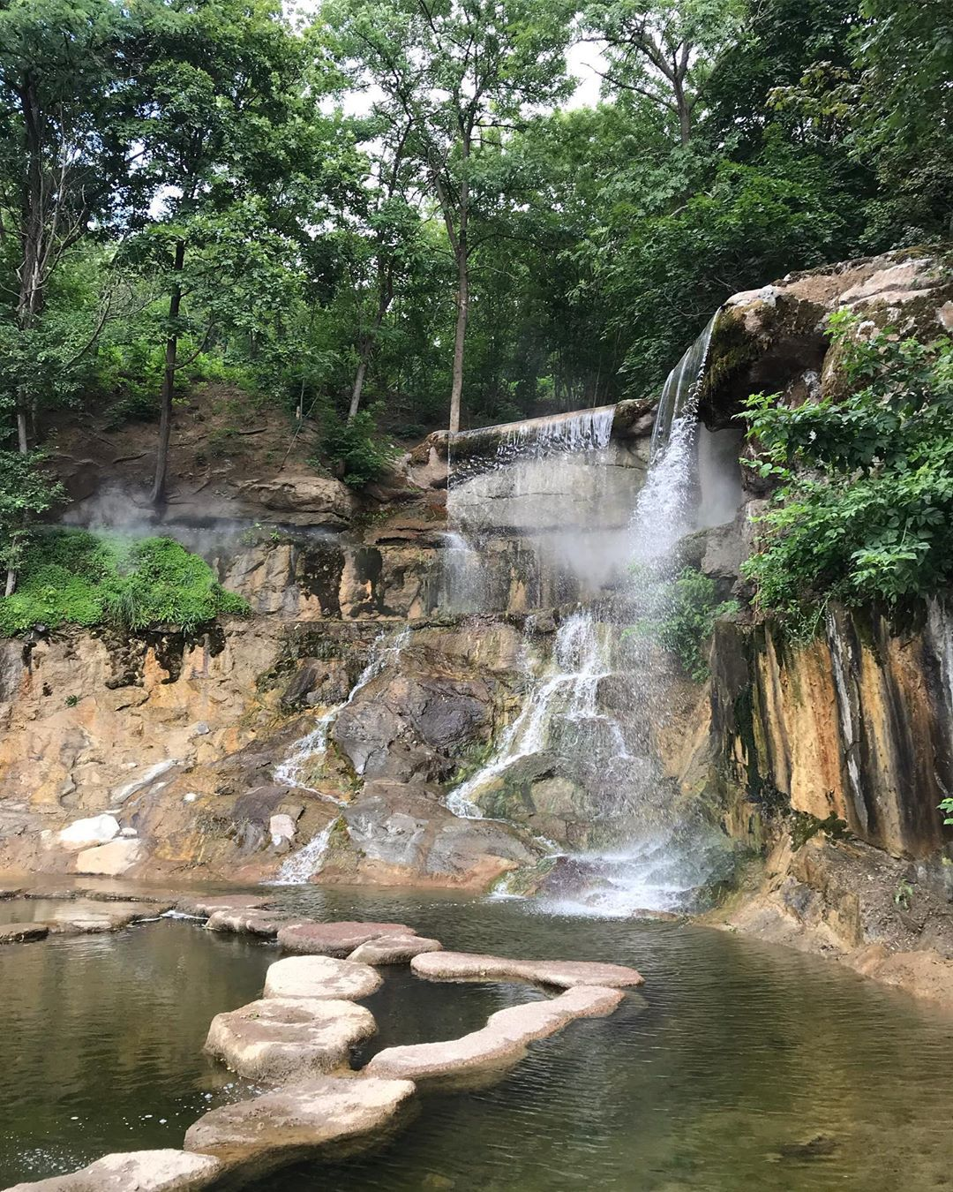
В золотистих бризках Посейдона Над тризубом веселковий німб. І, здається, що на ціле літо Завітав до Умані Олімп.
Комплекс водоспадів
«Тризуб Посейдона»

Slide 8
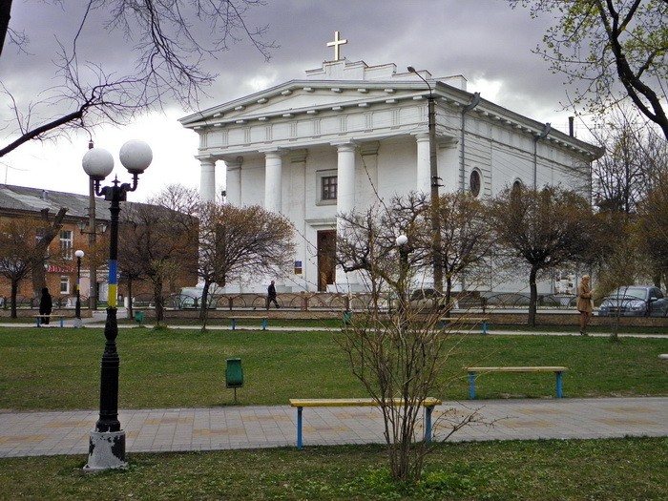
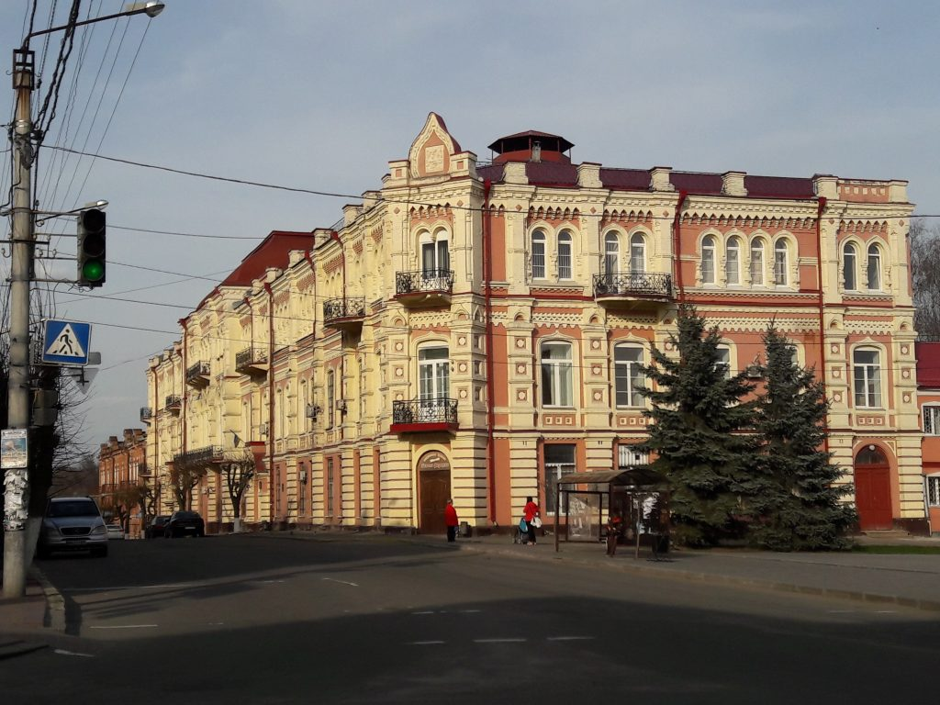
Найвищої той гідний нагороди,
Хто поєднав творіння для віків:

Slide 9
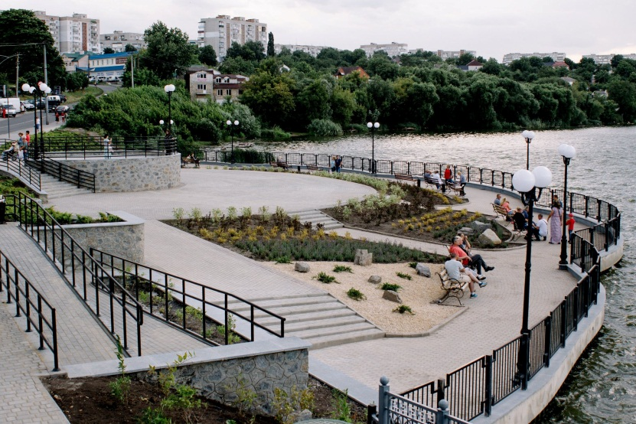
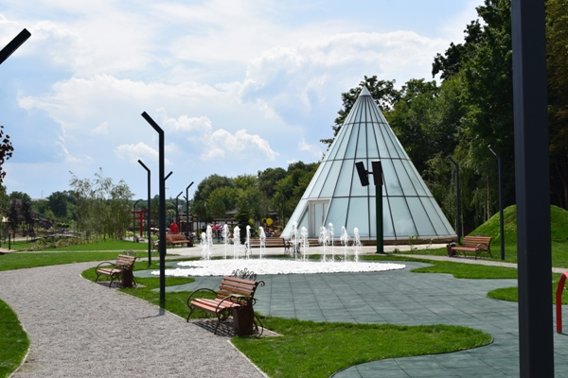
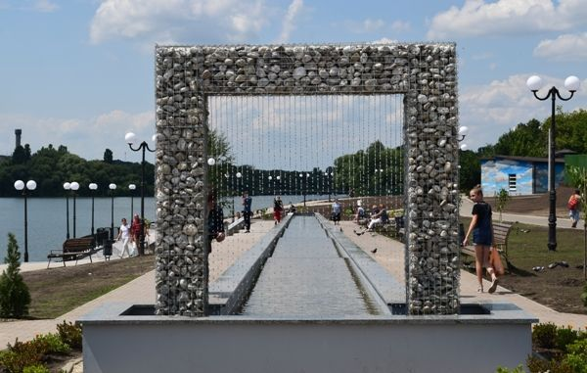
Незайманість казкової природи
І витончений смак садівників.

Slide 10
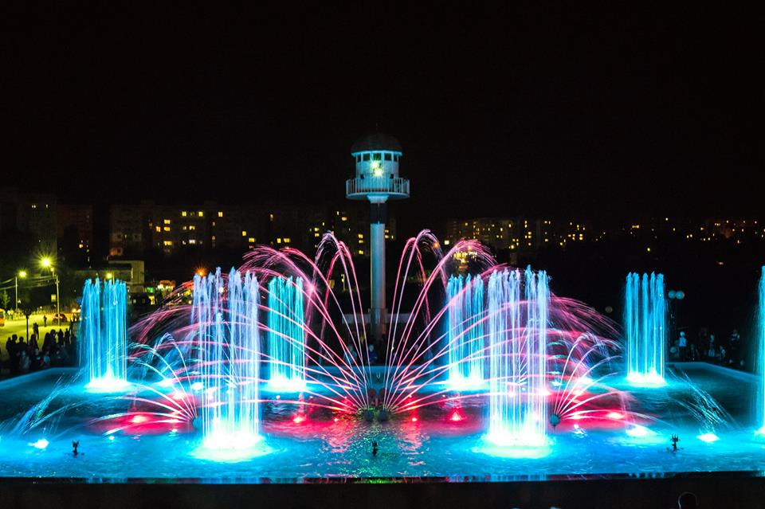
Комплекс фонтанів
«Перлина кохання»

Slide 11
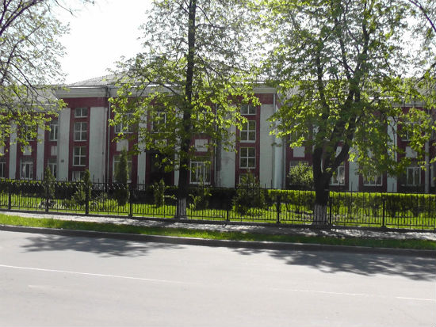
Дякуємо за увагу!
Уманська загальноосвітня школа
І-ІІІ ступенів №1 ім. О.С.Пушкіна
Уманської міської ради
Черкаської області

